Slide 1
点和线
WWW.PPT818.COM

Slide 2
学习目标
1、了解线段、射线、直线的概念，并会用不同的方式表示；
2、掌握基本事实：过两点有且只有一条直线.

Slide 3
重难点
重点
了解线段、射线、直线的概念及表示方法。
难点
过两点有且只有一条直线。

Slide 4
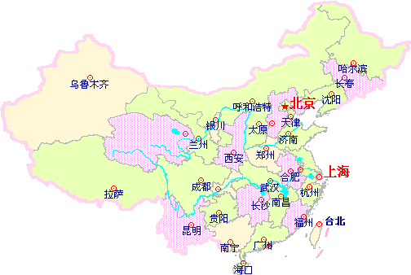
点
点的形象随处可见，如地图上用来表示城市位置的点，绘画中表示天空中星星的点，几何图形中表示顶点的点，等等.

Slide 5
表示方法
A
B
点A
点B
点运动的轨迹就是线。

Slide 6
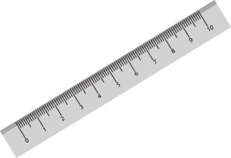
线段
线段的直观形象是拉直的一段线，如跳高的撑杆、直尺的边沿、一段铁轨等，都给我们以线段的形象.

Slide 7
表示方法
a
A
B
线段AB（或线段BA）
线段 a
位于线段AB两端的点A、B，叫做这条线段的端点。

Slide 8
射线
将线段AB沿AB方向（或BA方向）无限延伸所形成的的图形叫做射线。点A（或点B）叫做射线的端点。
A
A
B
A
B
B
射线AB
射线BA
注意：端点字母在前.

Slide 9
直线
将线段AB沿这条线段两方向无限延伸所形成的的图形叫做直线。直线没有端点。
l
A
B
直线AB（或直线 l ）

Slide 10
对比
线段、直线、射线有何联系与区别？
联系：
（1）都是直的，线段向一个方向无限延长可以得到射线，线段向两个方向无限延长可以得到直线；
（2）射线、线段都是直线的一部分；线段是射线的一部分.
区别：
（1）直线可以向两个方向无限延伸，射线可以向一个方向延伸，线段本身不能延伸；
（2）直线没有端点，射线有一个端点，线段有两个端点.

Slide 11
对比
名称 | 图形 | 表示方法 | 延伸方向 | 端点个数 | 能否度量
线段
射线
直线
A
B
线段AB（或BA）
a
不能延伸
两个
能
线段a
A
B
射线AB
AB方向延伸
一个
否
A
B
射线BA
BA方向延伸
A
B
直线AB（或BA）
两方延伸
没有
否
l
直线l

Slide 12
练习
判断下列说法是否正确？
（1）线段AB和射线AB都是直线AB的一部分；
（2）直线AB和直线BA是同一条直线；
（3）射线AB和射线BA是同一条射线；
（4）把线段向一个方向无限延伸可得到射线，向两个方向无限延伸可得到直线。

Slide 13
点线关系
平面内的一点 P 与直线 l 可能有怎样的位置关系？
P
P
l
l
点 P 在直线 l 上
（直线 l 经过点 P ）
点 P 在直线 l 外
（直线 l 不经过点 P ）

Slide 14
线线关系
平面内的两条直线可能有怎样的位置关系？
a
O
b
直线 a 与直线 b 相交于点 O .
当两条不同的直线只有一个公共点时，我们称这两条直线相交，这个公共点叫做它们的交点.

Slide 15
线线关系
平面内的两条直线可能有怎样的位置关系？
a
b
直线 a 与直线 b 平行.
当两条不同的直线永不相交（没有公共点）时，我们称这两条直线平行（以后讲解）.

Slide 16
练习
按下列语句画出图形：
（1）直线EF经过点C；
（2）点A在直线l外；
（3）经过点O的三条线段a，b，c；
（4）线段AB，CD相交于点B。
C
E
F
A
l
c
a
O
b
C
B
A
D

Slide 17
交点个数
1
两条直线相交，最多有 个交点；
三条直线相交，最多有 个交点；
四条直线相交，最多有 个交点；
……
n条直线相交，最多有
个交点。
1+2
1+2+3
1+2+3+…+（n-1）

Slide 18
思考
用一个钉子把一根木条钉在墙上，木条能绕着钉子转动吗？
基本事实：经过一点有无数条直线。

Slide 19
基本事实
用两个钉子把一根木条钉在墙上，木条还能转动吗？
基本事实：经过两点有一条直线，并且只有一条直线。
或者说：两点确定一条直线。

Slide 20
基础巩固
1．按下所语句画图：点M在直线a上，也在直线b上，但不在直线c上，直线a，b，c两两相交，下图中正确的是（ ）
D
M
M
b
A.
c
B.
c
a
b
a
a
a
C.
c
D.
M
c
M
b
b

Slide 21
基础巩固
2．关于直线、射线、线段的描述正确的是（ ）
A．直线最长，线段最短
B．直线、射线及线段的长度都不确定
C．直线没有端点，射线有一个端点，线段有两个端点
D．射线是直线长度的一半
C

Slide 22
基础巩固
3．对于直线、射线、线段，在下列各图中能相交的是（ ）
B
B
A
A
B
A.
B.
C
C
D
D
B
B
A
C.
D.
A
C
D
C
D

Slide 23
基础巩固
4．如图，下列说法不正确的是( )
D
O
A
B
A．直线AB与直线BA是同一条直线
B．射线OA与射线OB是同一条射线
C．线段AB与线段BA是同一条线段
D．射线OA与射线AB是同一条射线

Slide 24
课堂总结
直线、射线、线段的相关概念
知识
直线、射线、线段的特点及其三者间的联系
考点
直线、射线、线段关系及特点

